Slide 1
Nginx
nginx交流学习
曹义
2018-11-23

Slide 2
CONTENTS
01
02
03
基础篇
深度篇
架构篇

Slide 3
Nginx是什么
Nginx（发音同engine x）是异步框架的 Web服务器，也可以用作反向代理，负载平衡器 和 HTTP缓存
其特点是占有内存少，并发能力强，官方测试的结果中，能够支持五万个并行连接，而在实际的运作中，可以支持二万至四万个并行连接

Slide 4
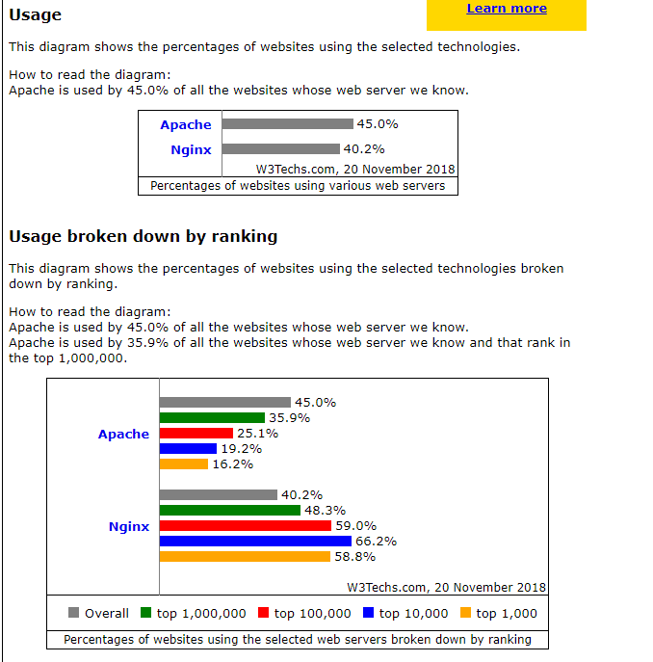
使用量
https://w3techs.com/technologies/comparison/ws-apache,ws-nginx

Slide 5
Nginx和Apach对比
nginx优点
轻量级，同样起web 服务，比apache 占用更少的内存及资源
抗并发，nginx 处理请求是异步非阻塞的，而apache 则是阻塞型的，在高并发下nginx 能保持低资源低消耗高性能
高度模块化的设计，编写模块相对简单
社区活跃，各种高性能模块出品迅速啊
apache优点
rewrite ，比nginx 的rewrite 强大
模块超多，基本想到的都可以找到
少bug ，nginx 的bug 相对较多
超稳定
CPU亲和（提升并发能力，减少额外cpu切换的的cache miss性能损耗，每个worker进程固定到一个cpu上）
如果在单个cpu上起了多个worker进程，那么，操作系统会在多个woker之间进行调度，这种情况会降低系统性能，如果只有一个cpu，那么只启动一个woker进程就可以了
sendFile 静态文件（一般不需要逻辑处理）不经过用户空间，只经过内核空间传输（linux2.2）

Slide 6
模型采用
两种都是IO多路复用
Apache所采用的select网络I/O模型（遍历FD）
Nginx采用的是epoll网络IO 模型（当FD就绪，回调放入链表）
具体可参考：https://www.jianshu.com/p/4d8568c0ef0c
epoll网络IO 模型是nginx 处理性能高的根本理由，但并不是所有的情况下都是epoll 大获全胜的，如果本身提供静态服务的就只有寥寥几个文件，apache 的select 模型或许比epoll 更高性能

Slide 7
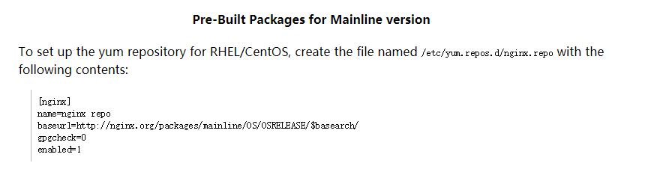
Nginx安装
http://nginx.org/en/download.html
安装：
docker安装
编译安装
yum源安装

Slide 8
Nginx默认配置语法
user 设置nginx服务的系统使用用户
worker_processes 工作进程数 //一般和系统核数相同
error_log nginx的错误日志
pid nginx服务启动时候的pid
events worker_connections 每个进程允许最大连接数（最大65535） use 工作进程数

Slide 9
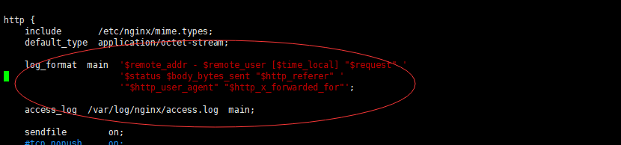
Nginx日志类型
error.log access_log
error.log warn：代表错误级别
http 大括号下 配置access_log
log_format 为日志的信息，nginx变量 只能是在http模块下
access_log 后面的main 为log_format的格式

Slide 10
Nginx模块
官方模块
第三方模块
Nginx -V 可以看到配置了有哪些模块

Slide 11
http_stub_status_module模块
Nginx的客户端状态
编译的时候--with-http_stub_status_module
stub_status打开这个功能，在server,location下配置
location /mystatus {
stub_status;
}
nginx -tc /etc/nginx/nginx.conf
nginx -s reload -c /etc/nginx/nginx.conf
结果：
Active connections: 1 （nginx当前连接活跃数）
server accepts handled requests
4 4 3 （nginx处理的握手次数 连接数 请求数）
Reading: 0 Writing: 1 Waiting: 0

Slide 12
Nginx的请求限制模块
连接频率限制 limit_conn_module
请求频率限制 limit_req_module
扩展知识：http协议是建立在tcp协议之上的，HTTP1.0 tcp不能复用，HTTP1.1 顺序性tcp复用，HTTP2.0 多路复用tcp复用
HTTP请求建立在一次TCP连接基础上一次TCP请求至少产生一次HTTP请求
配置：
在server外：
limit_conn_zone $binanry_remote_addr zone=conn_zone:1m; //$binanry_remote_addr （和remote_addr 一样，更节省空间）对ip进行限制 空间大小1M
limit_req_zone $binanry_remote_addr zone=req_zone:1m rate=1r/s; 大小1M，数率每秒一个
压测：
ab -n 40 -c 20 http://118.24.61.194/1.html
Write errors: 0
Total transferred: 11360 bytes
HTML transferred: 6480 bytes
Requests per second: 5190.09 [#/sec] (mean) （每秒完成5190.09个请求）
Time per request: 3.853 [ms] (mean)
Time per request: 0.193 [ms] (mean, across all concurrent requests)

Slide 13
配置的不同情况：
location / {
root /opt/app/code;
index index.html index.htm;
limit_req zone=req_zone;
}
压测：ab -n 40 -c 20 http://118.24.61.194/1.html
Complete requests: 40 （完成了40次）
Failed requests: 39 （失败了39次
location / {
root /opt/app/code;
index index.html index.htm;
limit_req zone=req_zone burst=3 nodelay; (burst=3) 3个请求延迟请求，超过访问速率，延迟请求对客户端起到访问限速的作用，其他的直接返回，3个下一秒执行
}
limit_conn conn_zone 1 //同一时刻只有一个ip连接 //连接限制小些，多次请求可以建立在一次连接上
压测：ab -n 40 -c 20 http://118.24.61.194/1.html
Complete requests: 40 （完成了40次）
Failed requests: 36 （失败了36次

Slide 14
Nginx的访问控制
基于IP的访问控制 http_access_module
基于用户的信任登录 http_auth_basic_module
www.ip138.com查看自己电脑的ip,查到自己的ip为222.211.213.142
配置：
location ~ ^/admin.html { //模式匹配，访问xxx/admin.html 这样的
root /opt/app/code;
deny 222.211.213.142; （自己的ip拒绝访问）
allow all; （允许其他的ip来访问）
index index.html index.htm;
}

Slide 15
location ~ ^/admin.html {
root /opt/app/code;
allow 222.211.213.0/24; （自己的ip允许访问） 这里是一个ip段
deny all; （拒绝其他ip的访问）
index index.html index.htm;
}

Slide 16
http_access_module局限性
如果请求中间有如nginx的代理，那nginx中 remote_addr就不准确了，就为代理的ip
解决方法：
一、x_forwarded_for则会显示客户端，代理的ip地址 如：x_forwarded=IP1,IP2 可以被修改
二、结合geo模块作 定义从指定的变量获取客户端的IP地址
三、通过HTTP自定义变量传递 *

Slide 17
基于用户的信任登录
http_auth_basic_module
生成密码文件：
安装htpasswd
htpasswd -c ./auth_conf caoyi 输入密码
得到这样的内容：caoyi:$apr1$TwndfK.E$ldCggPt6WGVsKMe12k/fm0
location ~ ^/admin.html {
root /opt/app/code;
auth_basic "Auth access test!input your passward!"; //访问时会有弹出框 输入用户名和密码
auth_basic_user_file /etc/nginx/auth_conf; //用户名和密码的文件地址
index index.html index.htm;
}

Slide 18
缺点：
一、用户信息依赖文件方式
二、操作管理机械，效率低下
解决：
一、Nginx结合LUA实现高效验证
二、Nginx和LDAP打通，利用nginx-auth-ldap模块（LDAP是轻量目录访问协议）（https://sapser.github.io/devops/2016/07/22/nginx-ldap）

Slide 19
少用模块
http_random_index_module目录中选择一个随机主页
http_sub_module HTTP内容替换

Slide 20
常见的Nginx中间件架构
一、静态资源WEB服务
二、代理服务
三、负载均衡调度器SLB
四、动态缓存

Slide 21
静态资源WEB服务
静态资源类型：非服务器动态运行生成的文件
静态资源服务场景：CDN 传输延迟的最小化
1、文件读取（http://xiaorui.cc/2015/06/24/%E6%89%AF%E6%B7%A1nginx%E7%9A%84sendfile%E9%9B%B6%E6%8B%B7%E8%B4%9D%E7%9A%84%E6%A6%82%E5%BF%B5/）
不用：
硬盘 >> kernel buffer >> user buffer>> kernel socket buffer >>协议栈 4次上下文切换，有4次拷贝
用：硬盘 >> kernel buffer (快速拷贝到kernelsocket buffer) >>协议栈
endfile() 减少切换次数，减少拷贝次数
配置语法：sendfile
Syntax:sendfile on | off;
Default:sendfile off;
Context:http,server,location,if in location
引读：--with-file-aio 异步文件读取

Slide 22
配置语法:tcp_nopush
Syntax:tcp_nopush on | off;
Default:tcp_nopush off;
Context:http,server,location
作用：sendfile开启的情况下，提高网络包的传输效率
配置语法:tcp_nodelay
Syntax:tcp_nodelay on | off;
Default:tcp_nodelay off;
Context:http,server,location
作用：keepalive连接下，提高网络包的传输实时性

Slide 23
压缩
Syntax:gzip on | off;
Default:gzip off;
Context:http,server,location,if in location
作用：压缩传输，减少文件大小，带宽的消耗
压缩比：(耗服务端的性能)
Syntax:gzip_comp_level level;
Default:gzip_comp_level 1;
Context:http,server,location
压缩协议版本：
Syntax:gzip_http_version 1.0|1.1;
Default:gzip_http_version 1.1;
Context:http,server,location
扩展Nginx压缩模块：
http_gzip_static_module 预读gzip功能
http_gunzip_module 应用支持gunzip的压缩方式（很少使用

Slide 24
具体配置：
图片压缩：
location ~ .*\.(jpg|gif|png)$ {
gzip on; //开启压缩
gzip_http_version 1.1;
gzip_comp_level 2;
gzip_types text/plain application/javascript application/x-javascript text/css application/xml text/javascript application/x-httpd-php image/jpeg image/gif image/png;
root /opt/app/code/images;
}

Slide 25
文件压缩：文件压缩的效果比较好
location ~ .*\.(txt|xml)$ {
gzip on;
gzip_http_version 1.1;
gzip_comp_level 1;
gzip_types text/plain application/javascript application/x-javascript text/css application/xml text/javascript application/x-httpd-php image/jpeg image/gif image/png;
root /opt/app/code/doc;
}

Slide 26
预先压缩好：在服务端先通过 gzip xxx，先压缩好为 xxx.gz, 访问会直接下载下来，好处是不会实时的压缩
location ~ ^/download {
gzip_static on;
tcp_nopush on;
root /opt/app/code;
}

Slide 27
浏览器缓存
HTTP协议定义的缓存机制 （如：Expires;Cache-control等）
第一次浏览器是无缓存的，请求服务器，缓存在客户端
第二次请求，本地有缓存，校验是否过期，过期了去服务器重新请求，未过期就用缓存

Slide 28
校验过期机制：（https://blog.csdn.net/eroswang/article/details/8302191）
校验是否过期： Expires(1.0版本) Cache-Control(max-age) 1.1版本，结合Last-Modified使用
协议中Etag头信息校验： Etag （一串特殊的字符串，优先校验）
Last-Modified头信息校验： Last-Modified (具体的时间，用于和服务端进行校验)
有缓存，服务端返回304，无缓存返回200

Slide 29
配置语法 expires ********
添加Cache-Control 、 Expires头
Syntax:expires [modified] time;
expires epoch | max | off;
Default:expires off;
Context:http,server,location,if in location
具体配置：
location ~ .*\.(html|htm)$ {
#expires 24h; ***
root /opt/app/code;
}
请求一个html文件，第一次返回200，
第二次为304，Cache-Control: max-age=0（浏览器段自己加进去的） 表示每次都会去服务端进行一次校验，Last-Modified是否有更新，有返回200，无更新返回304

Slide 30
location ~ .*\.(html|htm)$ {
expires 24h; *** 这次加入缓存时间为24h
root /opt/app/code;
}
返回304，Response-Header中Cache-Control: max-age=86400，request-Header中Cache-Control: max-age=0(实时的去服务端进行校验)

Slide 31
跨域访问
浏览器禁止跨域访问，因为不安全，容易引起CSRF攻击
Nginx处理：
Syntax:add_header name value [always];
Default:-;
Context:http,server,location,if in location
Access-Control-Allow-Origin
具体配置：
location ~ .*\.(html|htm)$ {
add_header Access-Control-Allow-Origin http://www.test.com; //具体允许跨域访问的站点
add_header Access-Control-Allow-Methods GET,POST,PUT,DELETE,OPTIONS;
root /opt/app/code;
}

Slide 32
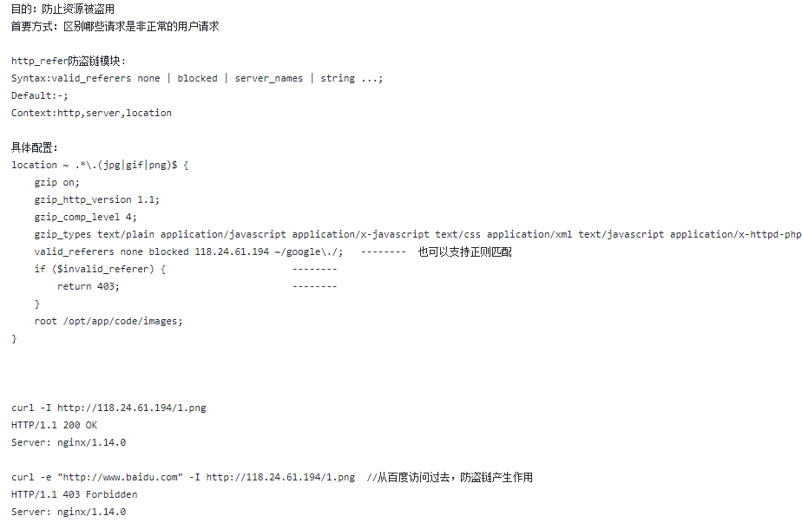
防盗链

Slide 33
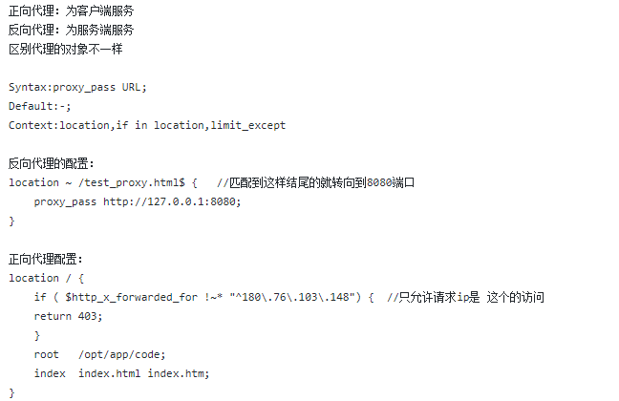
代理服务

Slide 34
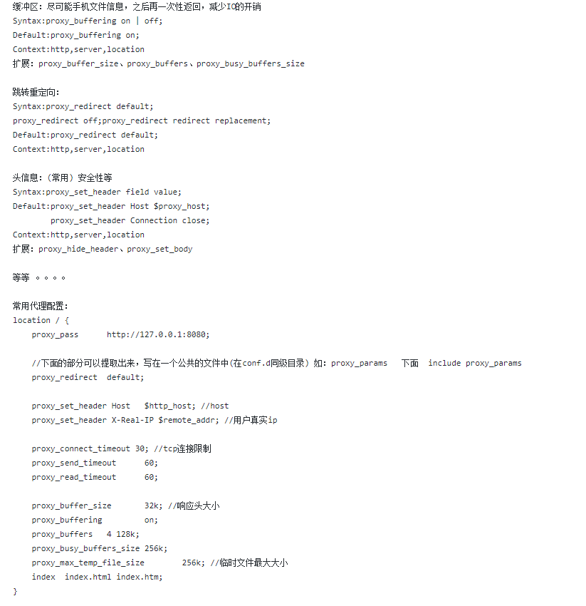
其他配置语法

Slide 35
负载均衡服务
GSLB(全局负载均衡)、SLB(负载均衡) 两种方式
（https://jjayyyyyyy.github.io/2017/05/17/GSLB.html）
nginx就是一个典型的SLB
按照网络模型：四层负载均衡，七层负载均衡
四层：tcp、ip的包转发，性能好
七层：应用层服务，如：头信息的改写等
nginx就是一个典型的七层负载均衡。
基于LVS的中间件架构:
Syntax:upstream name {...};
Default:-;
Context:http **** //在http中配置

Slide 36
具体配置：
#负载均衡服务
upstream test { ************************* //访问另外一台服务器，也可以访问本机
server 118.24.61.194:8001;
server 118.24.61.194:8002;
server 118.24.61.194:8003;
}

Slide 37
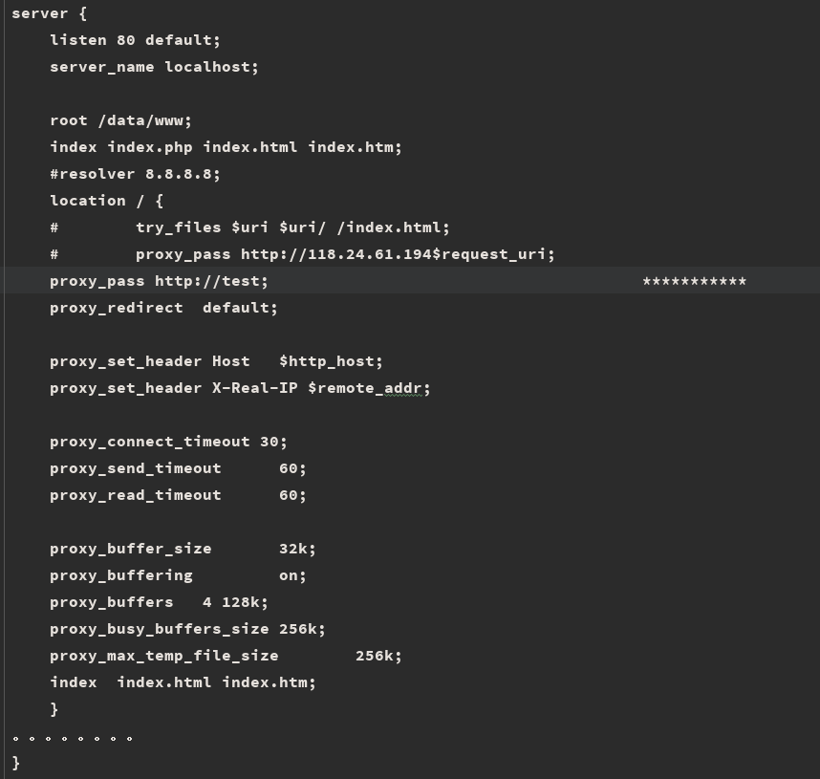

Slide 38
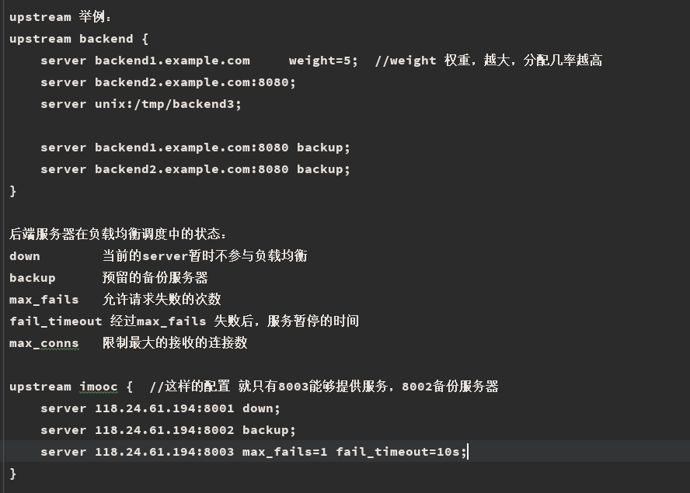
其它所有的非backup机器down或者忙的时候，请求backup机器。所以这台机器压力会最轻 有某台服务器不可用，你必须标记其为“down”

Slide 39
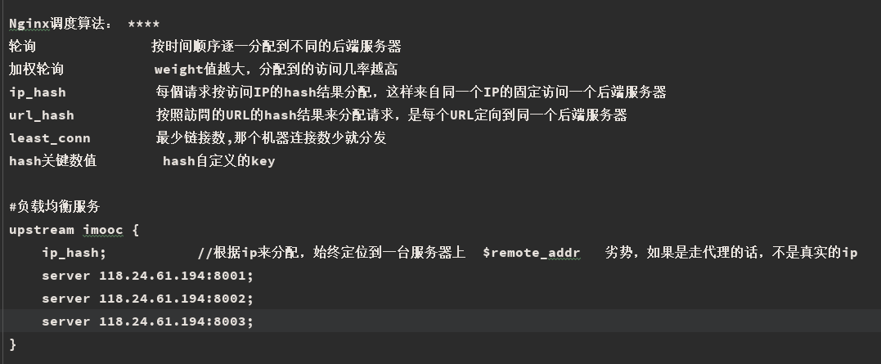

Slide 40
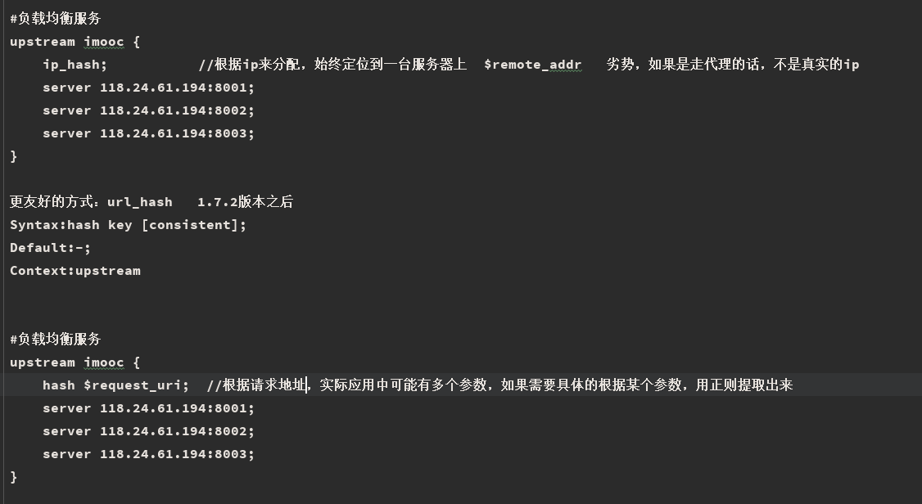

Slide 41
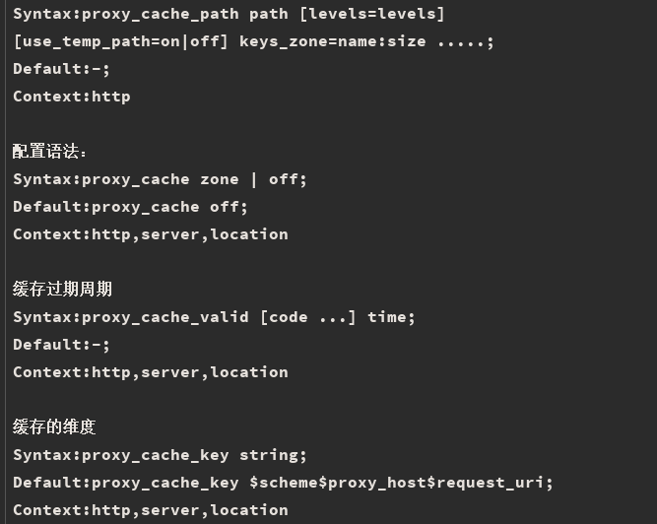
代理緩存

Slide 42
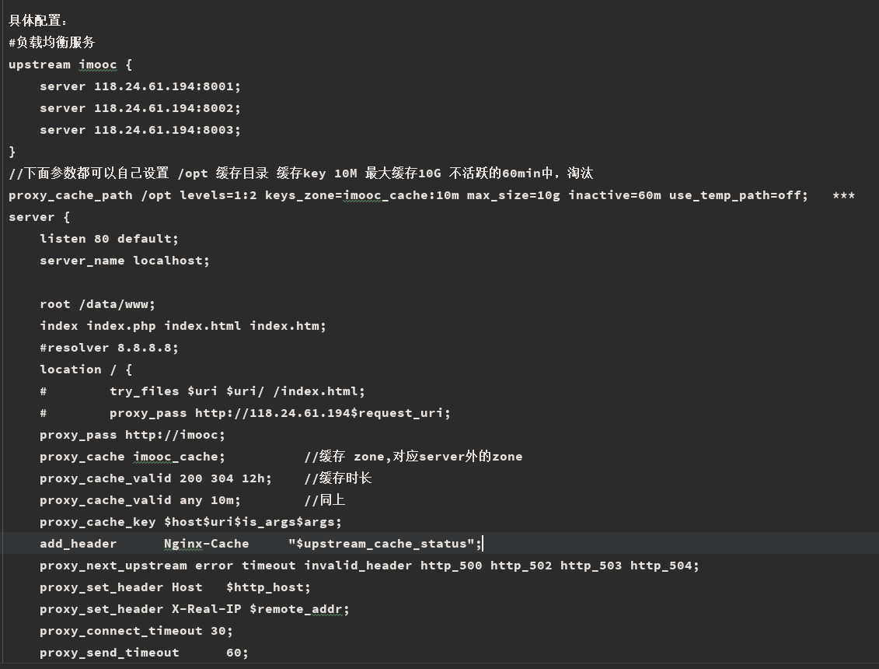

Slide 43
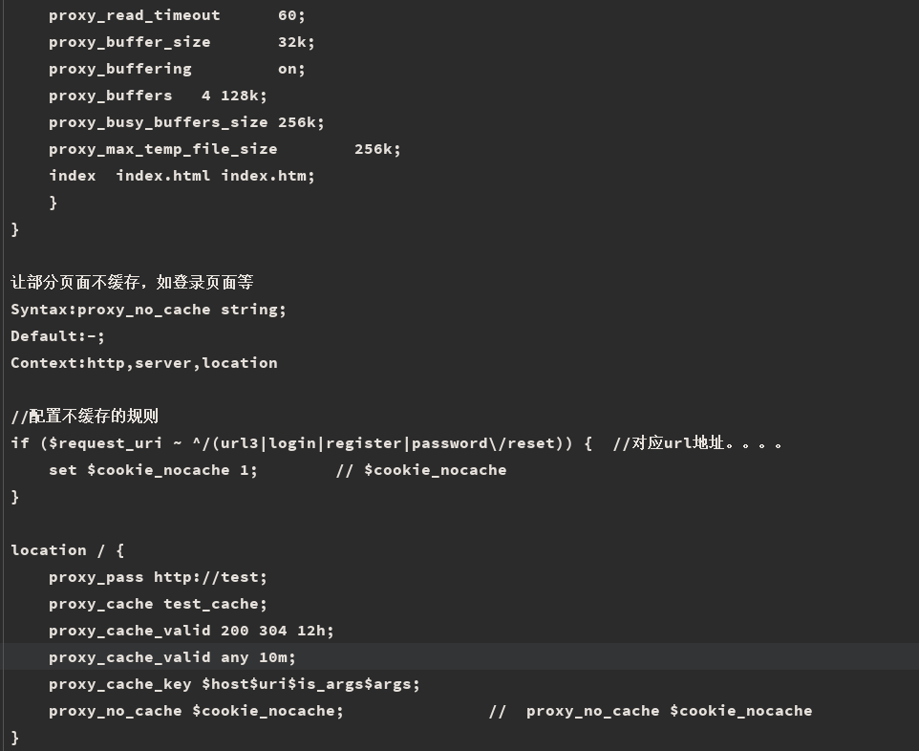

Slide 44
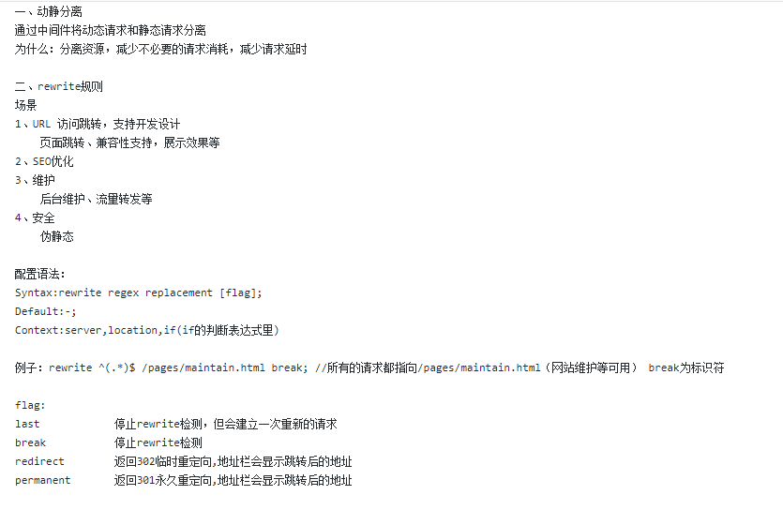
动静分离（动态文件与静态文件的分离，有些请求是不需要经过后台处理的，提高用户访问静态代码的速度，降低对后台应用访问）

Slide 45
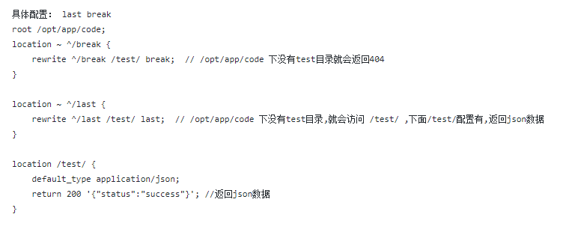

Slide 46
重定向
具体配置： redirect permanent
location ~ ^/baidu {
rewrite ^/baidu http://www.baidu.com/ permanent; //永久重定向到百度（被 Chrome 存储到 disk cache（磁盘缓存）即使修改nginx也没用[清缓存，无痕模式，Disable cache]）
#rewrite ^/baidu http://www.baidu.com/ redirect; //临时重定向到百度
}

Slide 47
location / {
rewrite ^/course-(\d+)-(\d+)-(\d+)\.html$ /course/$1/$2/course_$3.html break; //匹配如 http://118.24.61.194/course-11-22-33.html 访问/course/11/22/course_33.html文件
if ($http_user_agent ~* Chrome) { //如果浏览器为谷歌
rewrite ^/nginx http://coding.baidu.com/class/121.html redirect; //开始为nginx的，重定向到百度
}
if (!-f $request_filename) { //如果请求的文件不存在
rewrite ^/(.*)$ http://www.baidu.com/$1 redirect; //则跳转到百度 https://www.baidu.com/search/error.html
}
index index.html index.htm;
}

Slide 48
rewrite规则优先级：依次降低
执行server块的rewrite指令
执行location匹配
执行选定的location中的rewrite

Slide 49
Nginx的高级模块
secure_link_module模块
1、制定并允许检查请求的链接的真实性以及保护资源免遭未经授权的访问
2、限制链接生效周期
配置语法：
Syntax:secure_link expression;
Default:-;
Context:http,server,location
Syntax:secure_link_md5 expression;
Default:-;
Context:http,server,location

Slide 50
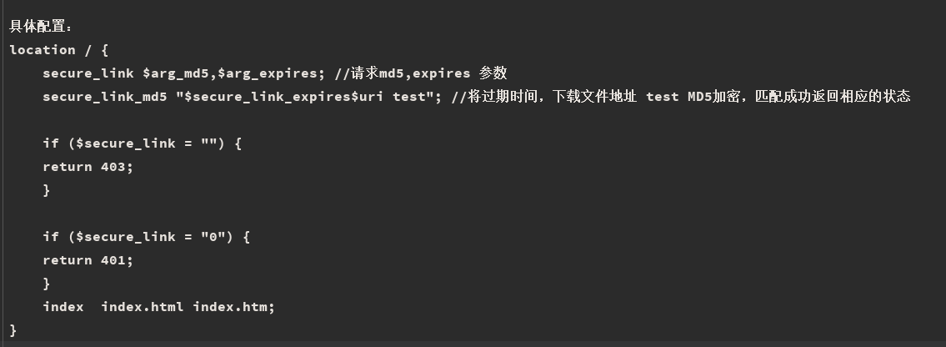
secure_link = 0 j传过来MD5不对

Slide 51
比如：下载图片
访问的格式为：http://118.24.61.194/download/timg.jpg?md5=mzLXyKh7864nkdCCQBi2oA&expires=1542470400
才会下载该图片

Slide 52
geoip_module模块：
基于IP地址匹配MaxMind GeoIP二进制文件，读取IP所在地域信息
安装模块：yum install -y nginx-module-geoip
安装成功后在 /etc/nginx/modules目录下可以看到对应的下载文件
http_geoip_module使用场景：
1、区别国内外作HTTP访问规则
2、区别国内城市地域作HTTP访问规则
在nginx.conf最上层加载模块：
load_module "modules/ngx_http_geoip_module.so";
load_module "modules/ngx_stream_geoip_module.so";

Slide 53
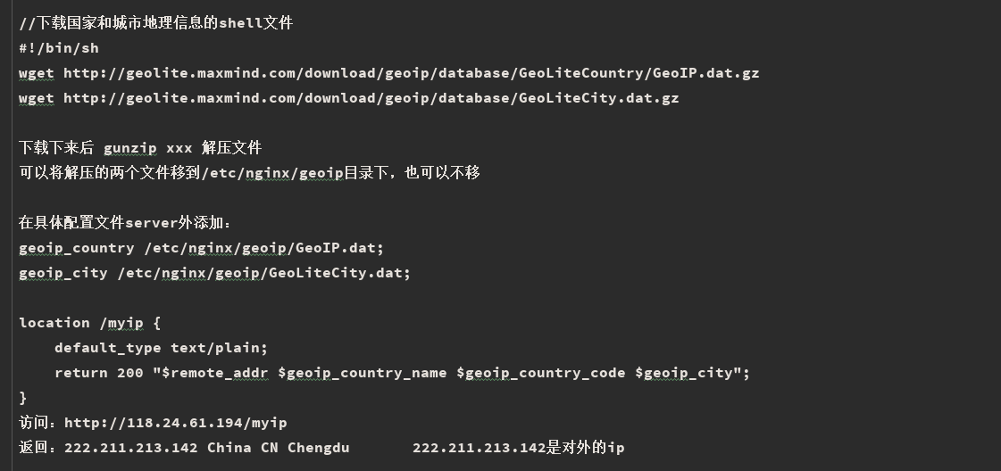

Slide 54
使用场景：
if ($geoip_country_code != CN) { 如果不是来自中国的访问，返回403 还可以是其他条件
return 403;
}

Slide 55
HTTPS
为什么需要HTTPS？
原因：HTTP不安全
1、传输数据被中间人盗用、信息泄露
2、数据内容劫持、篡改
HTTPS协议的实现：
对传输内容进行加密以及身份验证
对称加密和非对称加密：
对称加密是加密秘钥和解密秘钥是一样的，
非对称加密是加密秘钥和解密秘钥是不一样的，公钥用于加密，私钥用于解密，一串公钥对应一串私钥

Slide 56
HTTPS加密协议原理：
同时用到了对称和非对称加密
客户端发起SSL连接，服务端保管唯一私钥，服务端发送公钥给客户端，然后客户端发送对称加密（利用返回的公钥加密）
然后利用对称秘钥传输数据
但是这也不是绝对安全的，在发起请求是黑客伪装为中间人进行劫持 （中间人伪造客户端和服务端）
如何办：
HTTPS CA证书，服务端发送CA证书给客户端，不是发送私钥，客户端对数字证书进行CA校验，如果教研成果则利用公钥加密，校验失败则停止会话
CA证书，服务端和第三方签名机构早就生成了的

Slide 57
证书签名生成CA证书
1、生成密钥和CA证书
看看服务器上有没有openssl version
nginx -V 看看有没有 --with-http_ssl_module 默认是装了的

Slide 58
自己生成CA证书：（不好）
mkdir ssl_key
openssl genrsa -idea -out caoyi.key 1024 //-idea 对称加密 1024加密位数，位数越高，精度越高
提示输入密码
openssl req -new -key caoyi.key -out caoyi.csr //将刚生成的key生成csr文件
按照步骤一步步的做
生成caoyi.csr文件
openssl x509 -req -days 3650 -in caoyi.csr -signkey caoyi.key -out caoyi.crt //3650为证书的过期时间
生成了 caoyi.crt文件了

Slide 59
配置文件：
server {
listen 443;
server_name 118.24.61.194 localhost;
ssl on;
ssl_certificate /etc/nginx/ssl_key/caoyi.crt;
ssl_certificate_key /etc/nginx/ssl_key/caoyi.key;
index index.html index.htm;
location / {
root /opt/app/code;
}
}

Slide 60
相比于普通的 HTTP 请求，HTTPS 请求需要占用更多的资源用于 TLS 协议、证书的验证、请求实体的加密验证等等，最直观的体验就是访问 HTTPS 的网站会比访问 HTTP 协议的网站要慢
HTTPS服务优化：
方法一、激活keepalive长连接
方法二、设置ssl session缓存
keepalive_timeout 100; //长连接时间
ssl_session_cache shared:SSL:10m; //缓存10M 服务端
ssl_session_tickets on //ssl_session_tickets 客户端
ssl_session_timeout 10m; //过期时间10min

Slide 61
Nginx与Lua结合（高性能的脚本语言扩展nginx，nginx支持lua）
场景：用nginx结合Lua实现代码的灰度发布
Nginx+Lua优势
充分的结合Nginx的并发处理epoll优势和Lua的轻量实现简单的功能切高并发的场景
安装：
yum install -y lua 一般服务器上都有

Slide 62
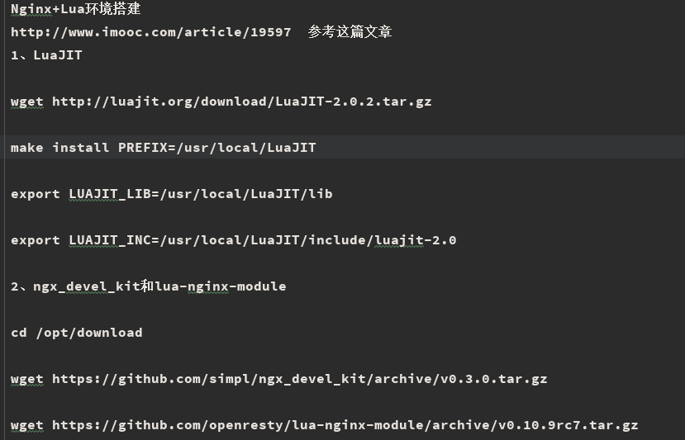

Slide 63
重新编译Nginx，加载Lua库 。。。。。略了

Slide 64
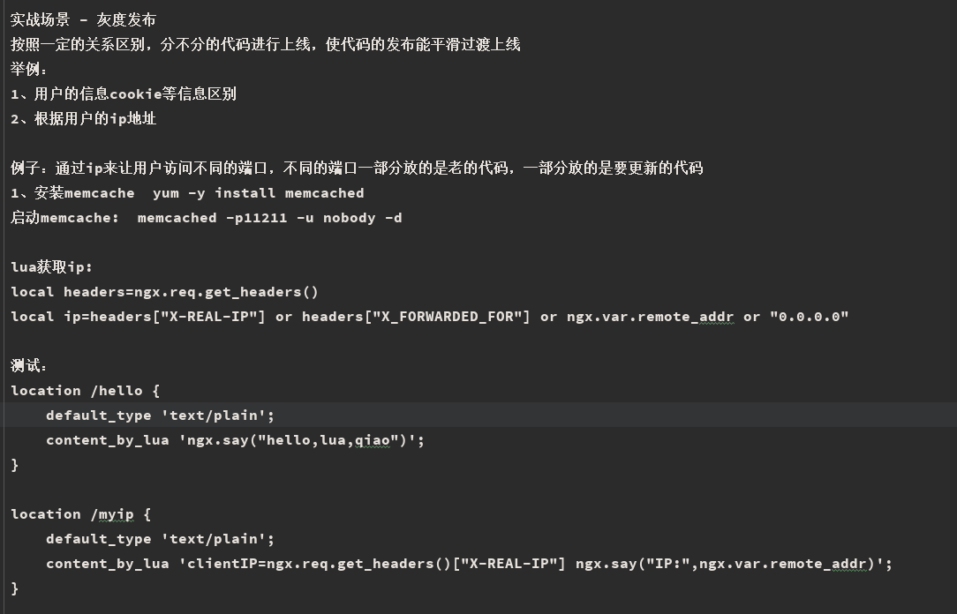

Slide 65
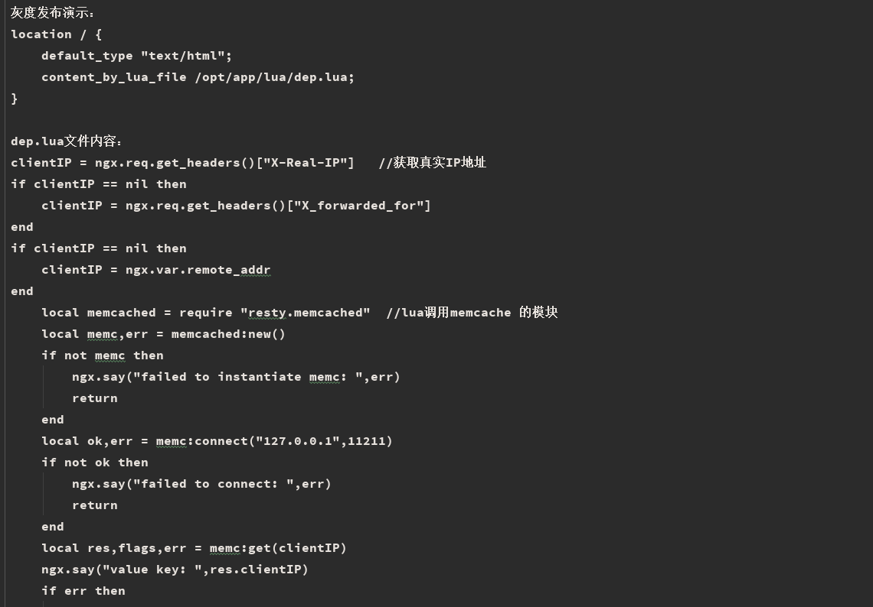

Slide 66
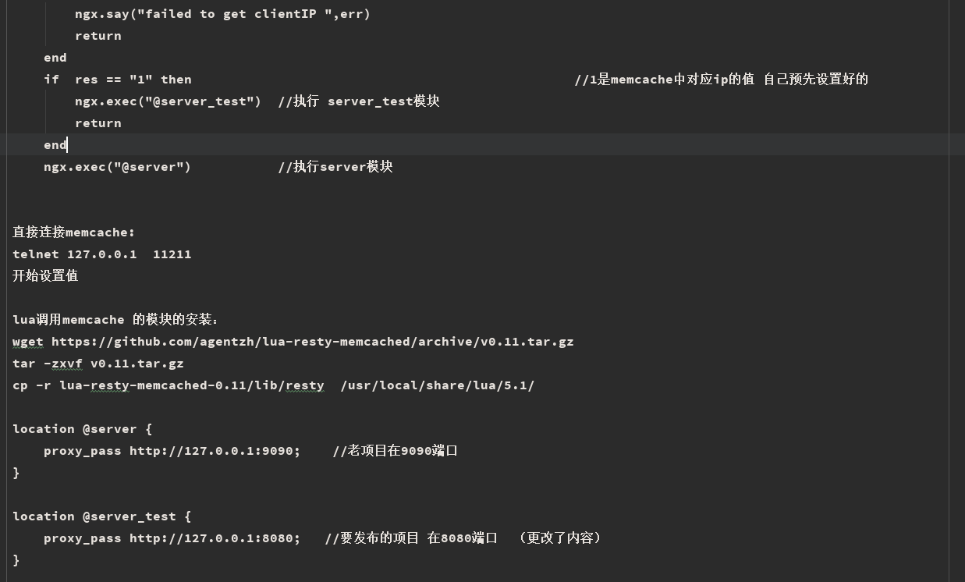

Slide 67
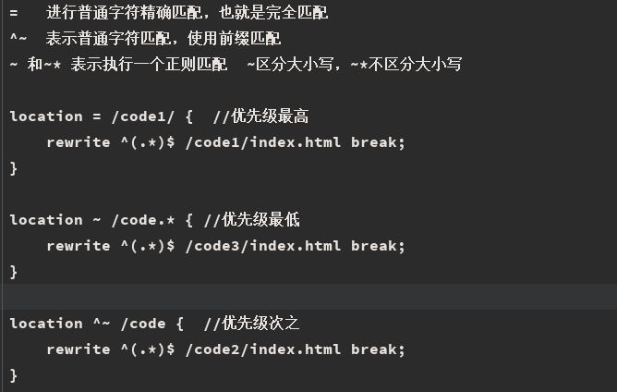
location匹配优先级

Slide 68
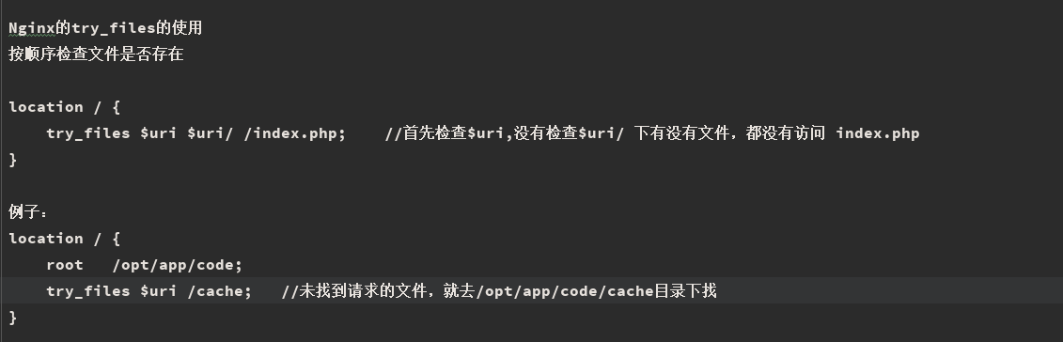

Slide 69
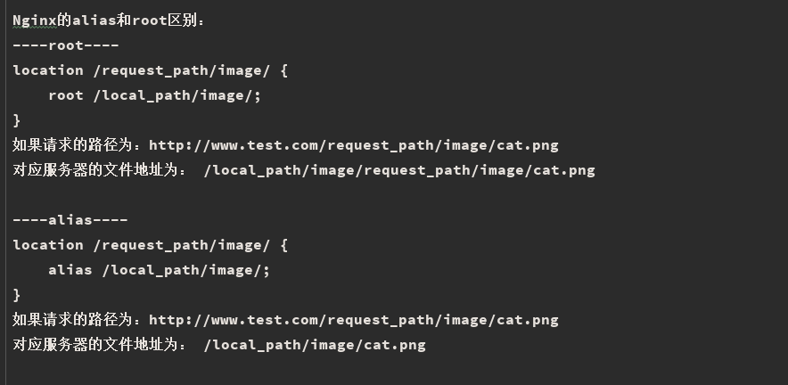

Slide 70
用什么样的方法传递用户的真实IP地址
1、使用nginx自带的realip模块。此模块可将真实客户端IP地址设置进HTTP请求头中，以便后端的web服务器获取
2、用户-代理1-代理2。。。-后端服务
set x_real_ip=$remote_addr,每级代理都传
对第一级nginx代理
location ~ ^/test {
proxy_pass http://127.0.0.1:8888;
proxy_set_header Host $host;
proxy_set_header X-real-ip $remote_addr;
proxy_set_header X-Forwarded-For $remote_addr;
}
第一级nginx代理不需要改动，直接将原始客户端ip记录到X-Forwarded-For即可

Slide 71
对于第二级，以及之后可能存在的更多级代理
location ~ ^/test {
proxy_pass http://127.0.0.1:12000;
proxy_set_header Host $host;
proxy_set_header X-real-ip $remote_addr;
proxy_set_header X-Forwarded-For $proxy_add_x_forwarded_for;
}
这样就将新一级代理的ip接到X-Forwarded-For的尾部，并用逗号分割。也就是说X-Forwarded-For是一个逗号拼接的ip字符串，想拿到原始ip只需要按逗号分割，取第一位ip即可
real_ip := r.Header.Get("X-Forwarded-For")
ip_list := strings.Split(real_ip, ",")
if len(ip_list) > 1 {
real_ip = ip_list[0]
}

Slide 72
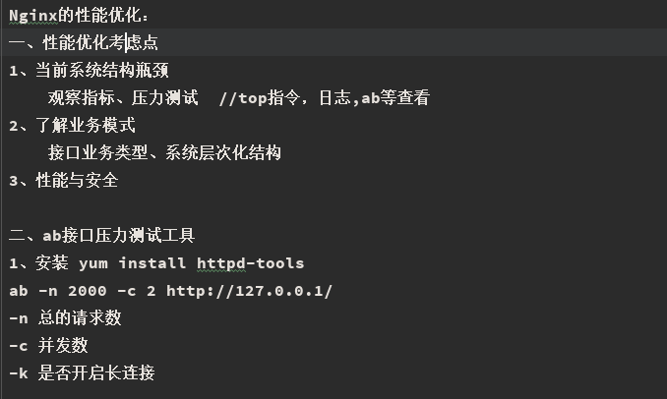
其他

Slide 73
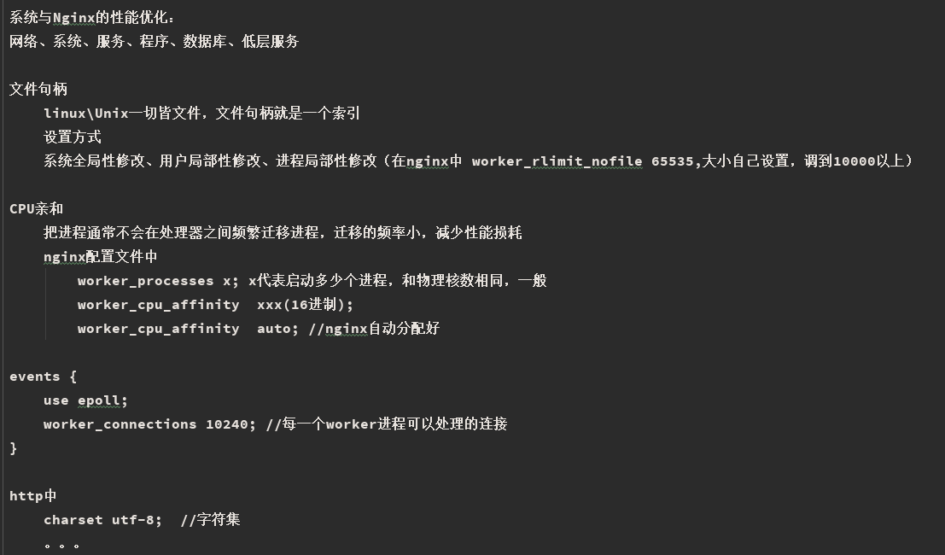

Slide 74
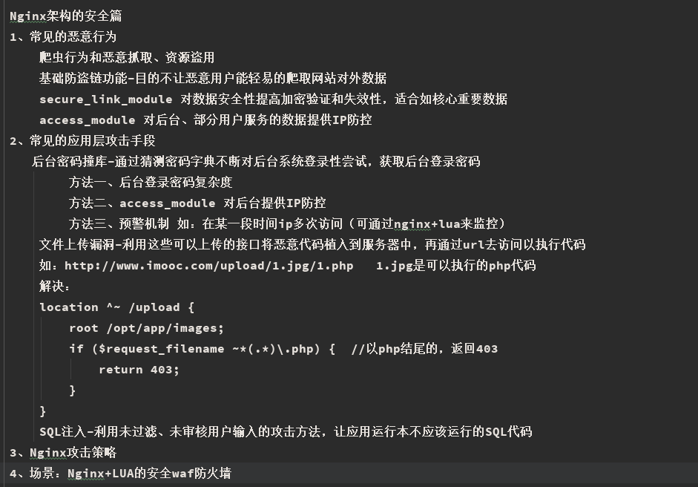

Slide 75
Thanks.

